Slide 1
大学物理实验绪论
指导教师：唐曦
西南大学 物理科学与技术学院
18282201@qq.com

Slide 2
绪论课的主要内容
1 物理实验的地位、作用和目标
2 物理实验课的基本要求
3 物理实验课程的考核
4 物理实验的基础知识

Slide 3
绪论课的主要内容
1 物理实验的地位、作用和目标
2 物理实验课的基本要求
3 物理实验课程的考核
4 物理实验的基础知识

Slide 4
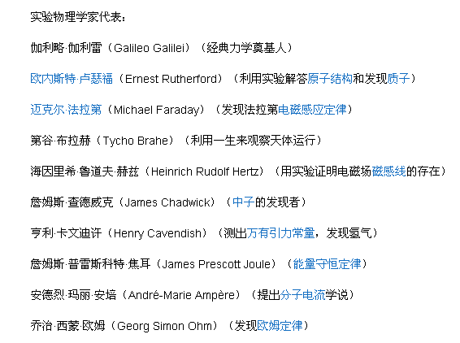
1.1 物理实验的地位和作用
物理学是一门以实验为主的科学。
物理规律的发现和理论的建立都必须以严格的物理实验为基础，并受到物理实验的检验。
80%以上的诺贝尔物理学奖给了实验物理学家。20%的奖中很多是实验和理论物理学家分享的。
Notes:
因此，物理实验既是物理学理论的源泉，又是检验物理理论正确性的最终标准。
作用：掌握基本的实验思想和方法，为以后接受专业实验课奠定坚实的基础。是培养序数理论联系实际的独立的工作能力和良好的科学作风的重要途径。
实验成果可以很快得奖，而理论成果要经过至少两个实验的检验。

Slide 5
1.1 物理实验的地位和作用
高校理工科专业的一门必修基础课程
训练科学实验基本操作技能(基本仪器的使用）
提高分析问题和解决问题能力
物理实验课和物理理论课具有同等重要的地位
Notes:
因此，物理实验既是物理学理论的源泉，又是检验物理理论正确性的最终标准。
作用：掌握基本的实验思想和方法，为以后接受专业实验课奠定坚实的基础。是培养序数理论联系实际的独立的工作能力和良好的科学作风的重要途径。
实验成果可以很快得奖，而理论成果要经过至少两个实验的检验。

Slide 6
1.2 物理实验课的目标
培养和提高学生的科学实验素养
养成良好的习惯，习惯可发展为性格品质
掌握物理实验基础知识
实验原理、仪器使用、数据处理、巧妙思想
培养和提高学生的科学实验能力
自学能力、设计能力、解决问题能力

Slide 7
绪论课的主要内容
1 物理实验的地位、作用和目标
2 物理实验课的基本要求
3 物理实验课程的考核
4 物理实验的基础知识

Slide 8
2 物理实验课的基本要求
2.1 课前预习
2.2 课堂操作
2.3 撰写报告

Slide 9
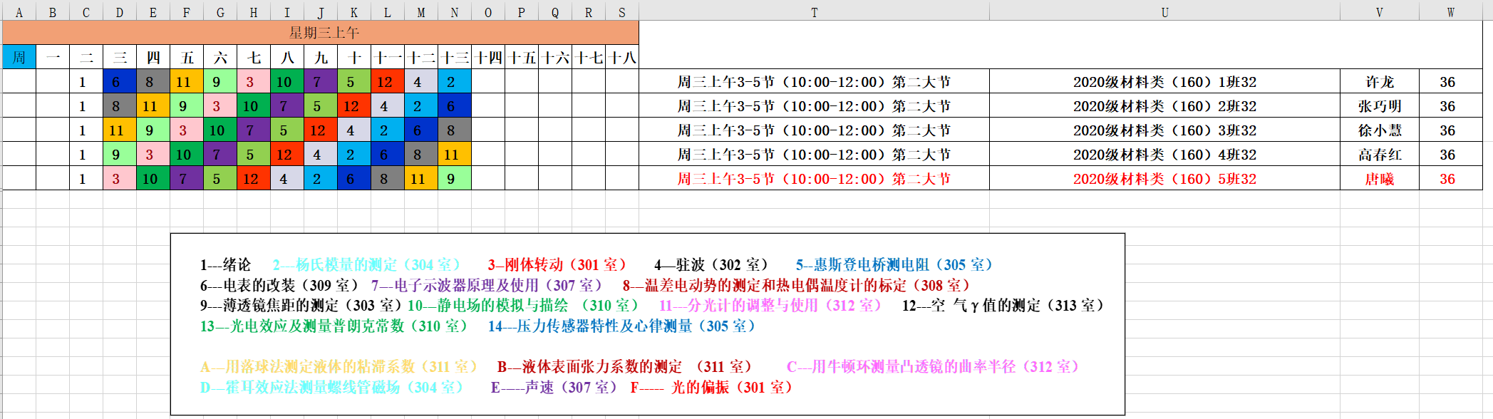
2.1 课前预习

Slide 10
2.1 课前预习
认真阅读实验教材，明确实验目的和原理，初步了解实验方法和关键步骤。
在统一的实验报告纸上认真书写预习报告（实验名称、实验目的、实验内容），要求简明扼要。
实验器材、实验装置线路图、实验现象与数据记录处空着。

Slide 11
2.2 课堂学习
应准时来到实验室（提前5分钟,携带预习报告）。
注意仪表仪态（禁止穿拖鞋背心，手机应该静音或者关机）。
对照教材检查实验仪器。禁止盲目动手操作。
认真听讲，按照要求调整实验仪器，观察实验现象，实事求是地记录测量数据。
整理好实验仪器、打扫桌面、摆放好凳子（恢复原样）、实验数据经教师检查签字后，方可离开实验室。
安排2-3人轮流做清洁（实验仪器、桌面、凳子、地面、水、电、门）。
下次实验课交上一次的实验报告以及预习报告，请学委按学生学号排好交给指导老师。
三次无故缺席该门课程以零分计！！！
有事或生病请假要有手续！！！

Slide 12
2.3 课后撰写实验报告
完整的实验报告应包含以下几个内容：
大名、学号和班级
实验名称
实验原理（不要照抄教材）
实验步骤（与实际操作一致）
数据记录与处理(不用铅笔记录数据)
误差分析（必要！！！）
实验结论（必要！！！）
回答问题或讨论、实验感想（选做）
最后实验报告和预习报告一起上交

Slide 13
怎样才是一份好的报告？

Slide 14
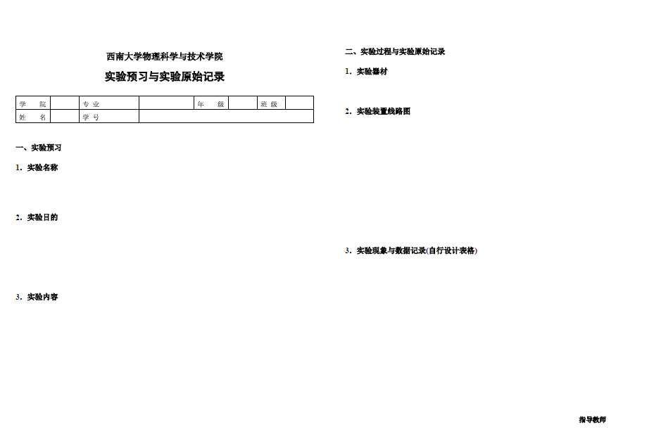

Slide 15
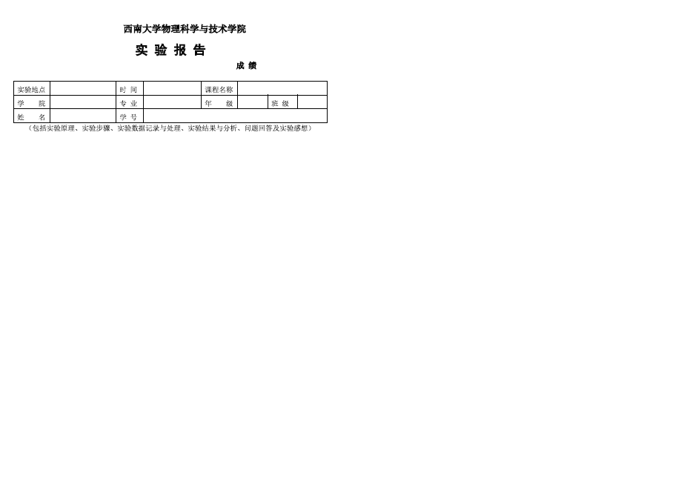

Slide 16
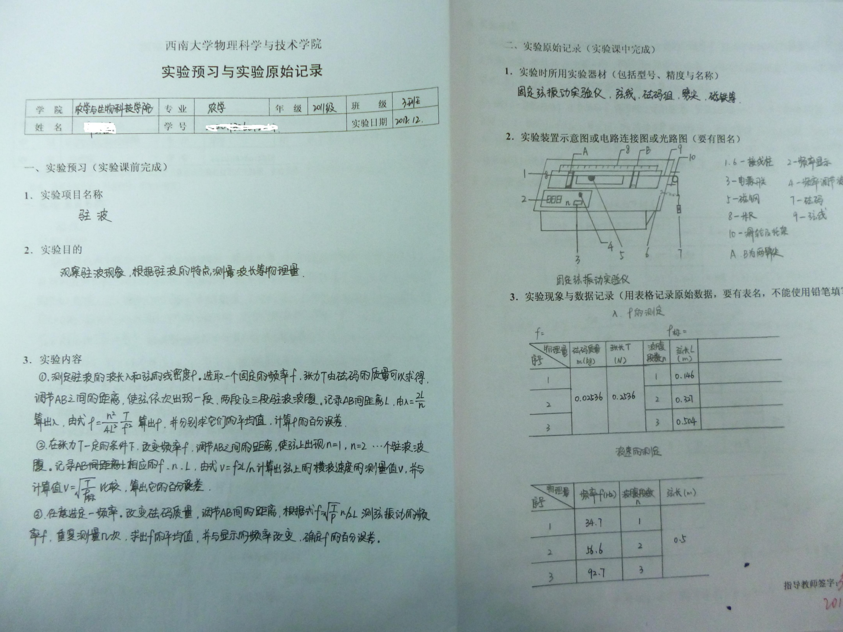
预习报告范例

Slide 17
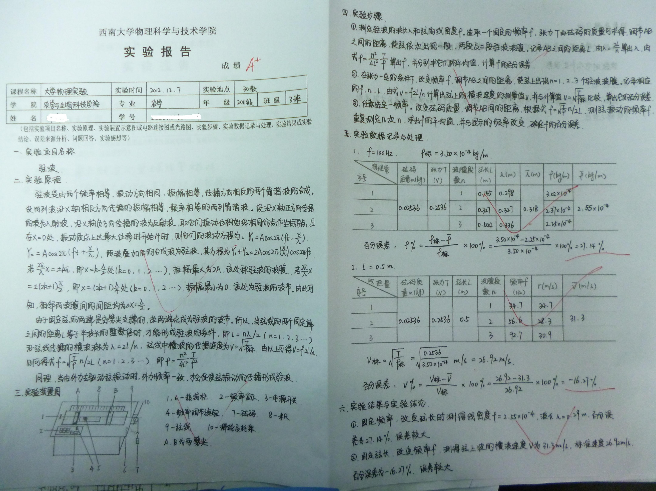

Slide 18
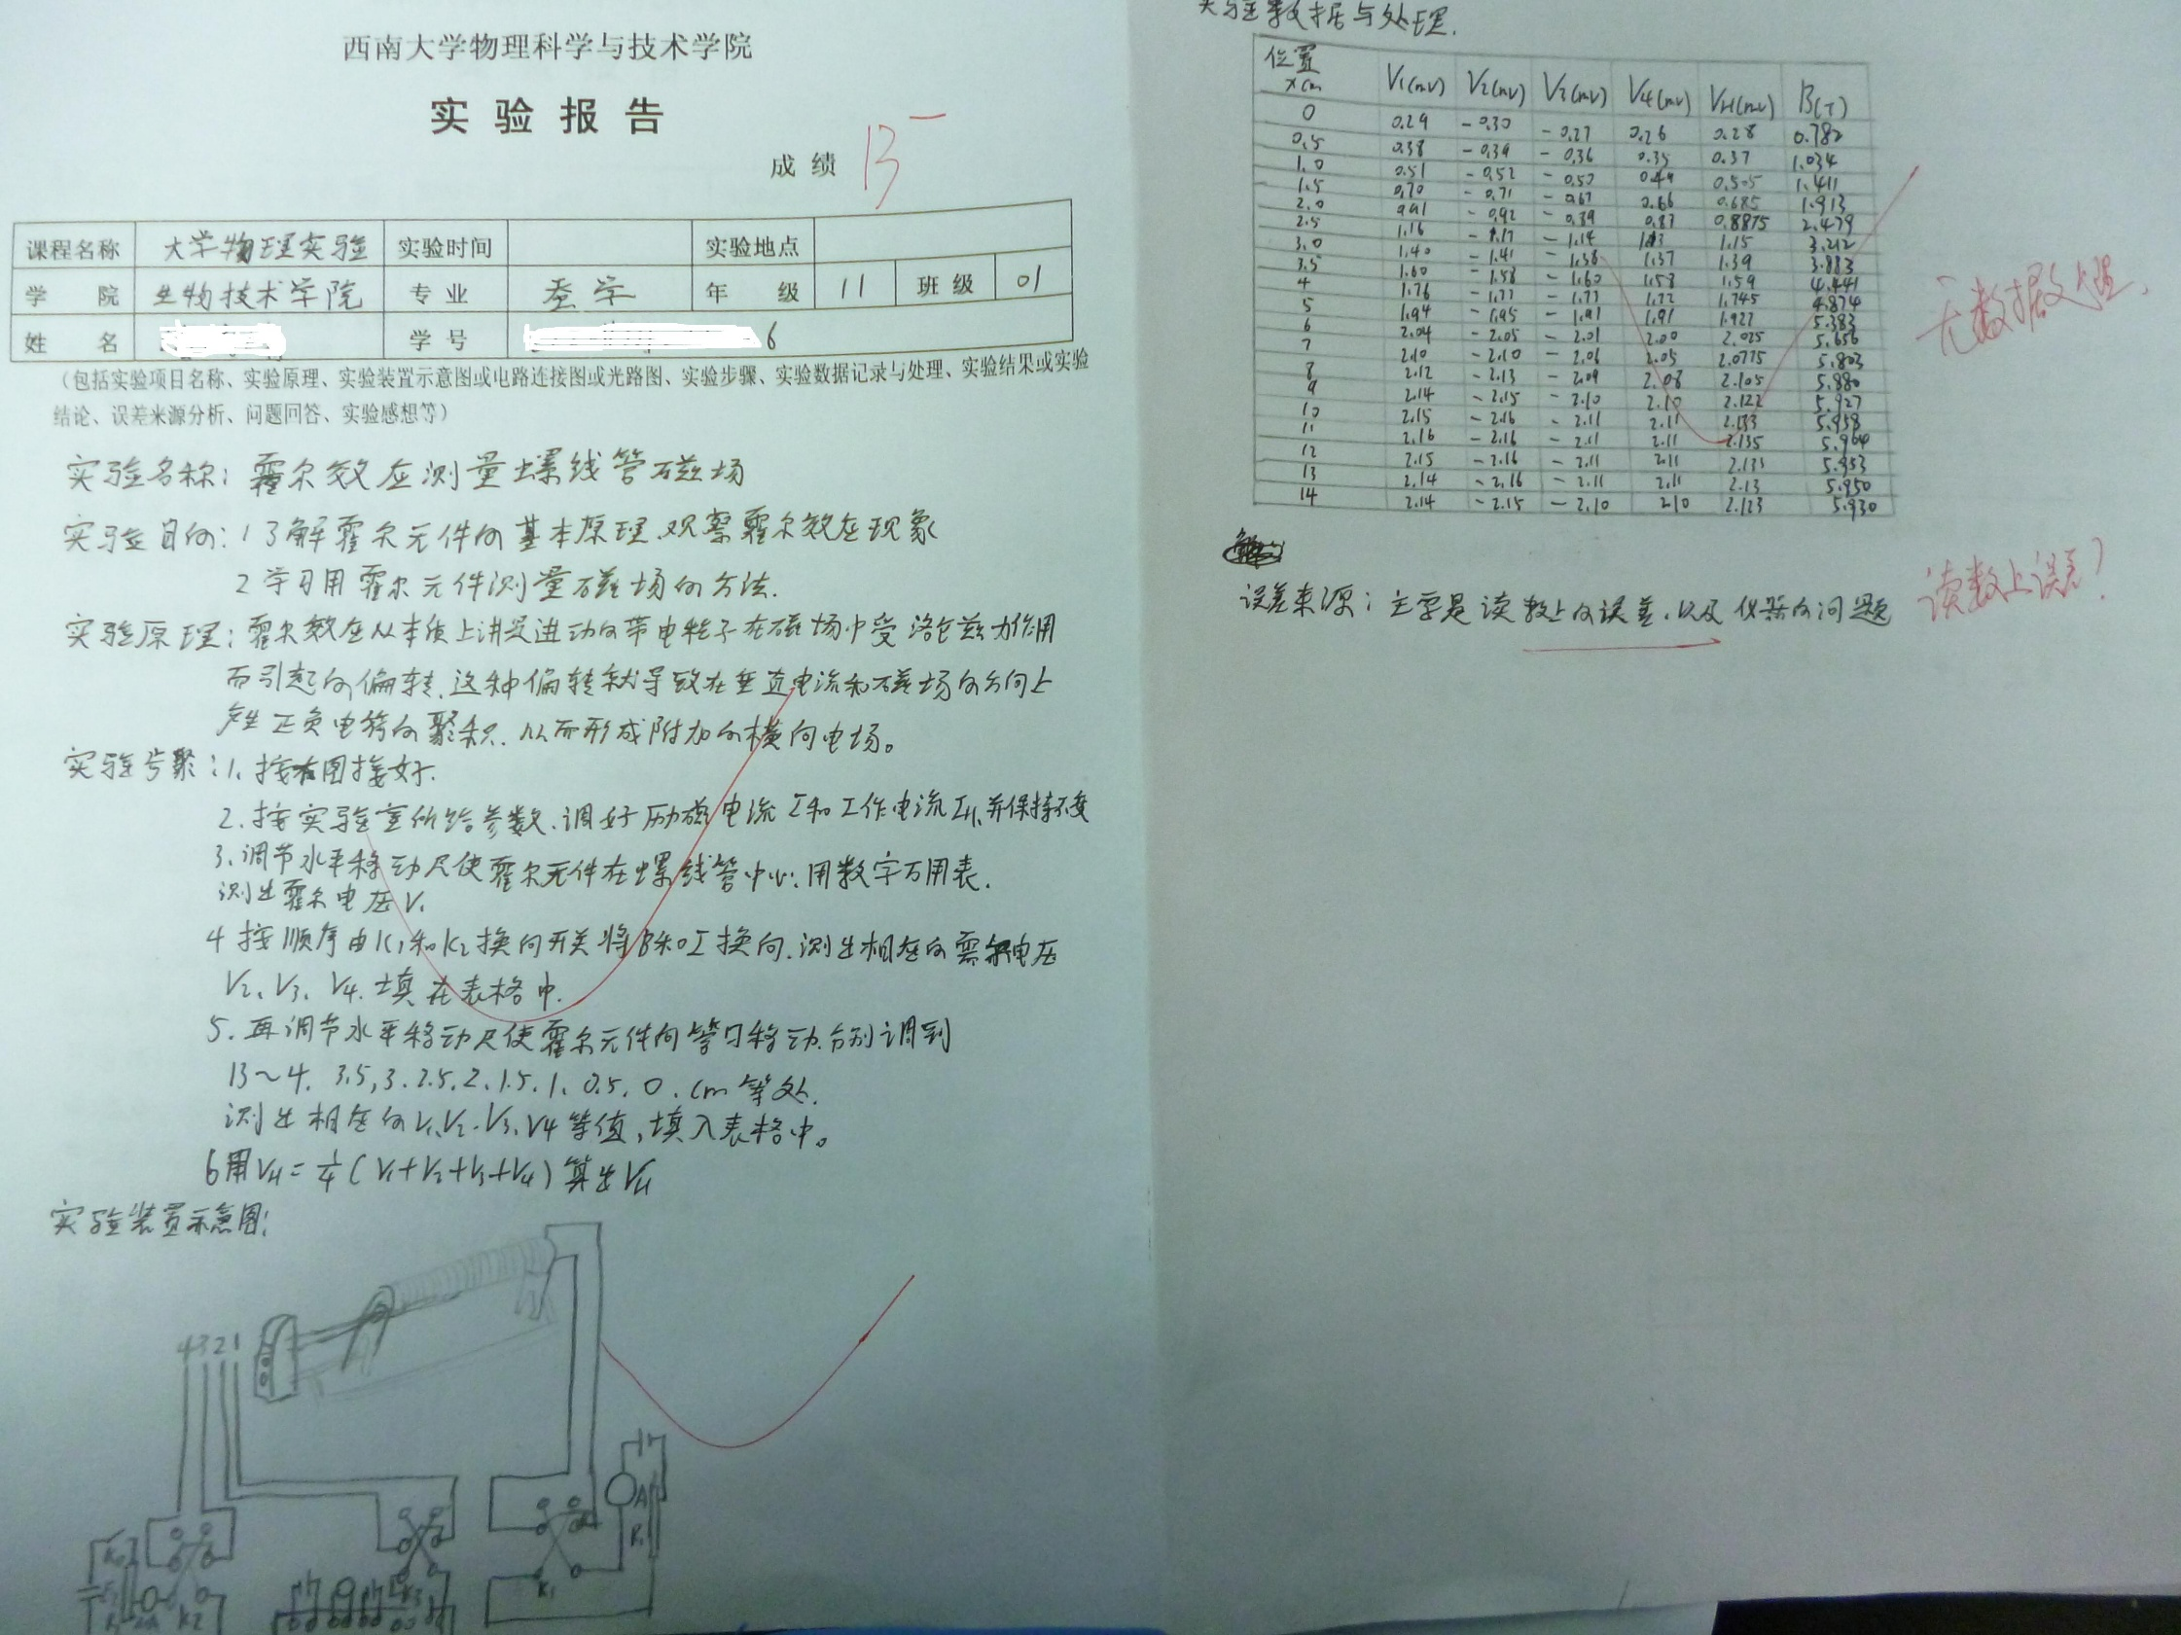
？
？
？
？

Slide 19
绪论课的主要内容
1 物理实验的地位、作用和目标
2 物理实验课的基本要求
3 物理实验课程的考核
4 物理实验的基础知识

Slide 20
3 物理实验课程的考核
教学安排
绪论： 第2周
实验操作： 第3周—第13周
复习考试： 第15周—第16周
实验成绩是平时成绩和期末考试成绩的综合评价。
平时成绩：出勤、课堂表现和实验报告——60%
期末考试：期末考试为笔试+操作——40%

Slide 21
绪论课的主要内容
1 物理实验的地位、作用和目标
2 物理实验课的基本要求
3 物理实验课程的考核
4 物理实验的基础知识

Slide 22
4 物理实验的基础知识
4.1 测量、误差
4.2 有效数字及其运算法则
4.3 数据处理方法
4.4 物理实验规范

Slide 23
4.1 测量、误差
4.1.1 测量与误差
4.1.2 测量列误差的估算

Slide 24
4.1.1 测量与误差
（1） 测量
测量是把待测量与选作计量单位的同类标准量比较，并确定其倍数的过程。
（比较与赋值过程）
测量仪器的选择原则：
选择合适的测量范围（量程）
选择合适的精度等级（满足条件即可）

Slide 25
4.1.1 测量与误差
（2） 测量的分类
按测量性质分：（直接测量和间接测量）
按测量次数分：（单次测量和多次测量）

Slide 26
4.1.1 测量与误差
直接测量
可直接从测量仪器（或量具）上读出待测量的值。

Slide 27
4.1.1 测量与误差
间接测量
由直接测量量获得相关数据，再用已知的函数关系经过运算才能得到待测量的量值。
d
h
圆柱体的体积

Slide 28
4.1.1 测量与误差
（3）真值与误差
真值A：待测物理量客观存在的大小
测量误差Δ X：测量结果X与待测量的真值（或约定真值）A的差值Δ X= X- A
误差无处不在，无时不在

Slide 29
4.1.1 测量与误差
（4）误差来源
a.理论上的近似、假设
b.仪器的准确度
c.实验装置
d.实验条件的变化
e.观察者和监视器

Slide 30
4.1.1 测量与误差
（5）误差的分类
误差性质分类
系统误差
随机误差 （偶然误差）
计算方法分类
绝对误差
相对误差

Slide 31
4.1.1 测量与误差
系统误差
特点：相同条件下，同一物理量多次测量时, Δ X大小和符号不变或按一定规律变化。
来源：仪器缺陷、理论与方法的不完善（伏安法测电阻）、环境因素影响（温度）、测量者习惯和偏向（直尺）。
减小或消除方法： 具体情况具体分析，对症下药。多次测量无法减小或消除系统误差

Slide 32
仪器
天平不等臂所造成的
系统误差

Slide 33
理论
公式
（忽略了空气阻力等）
意大利科学
家伽利略在比
萨斜塔上做的
铁球落地实验
。两个不同重
量的铁球从高
处落下，同时
着地。说明理
论在一般情况
下都能较准确
地反映物体真
实的运动规律

Slide 34
方法
内接
外接
VR
VA
IR
A
A
V
V
IV
用V作为VR的近似值
时，求

Slide 35
人为
心理作用，读数（估计）偏大或偏小。
生理因素
听觉
嗅觉
色觉
视觉
对音域（20HZ--20KHZ）
的辨别。
对音色的辨别。

Slide 36
4.1.1 测量与误差
随机误差
特点：一定条件下，同一物理量多次测量时， Δ X时大时小，时正时负。
来源：人感官判断的随机性、外界因素的起伏仪器内部的偶然因素（温度、电压）。
减小方法： 多次测量具有统计规律，可以减小随机误差的影响，但不能消除。

Slide 37
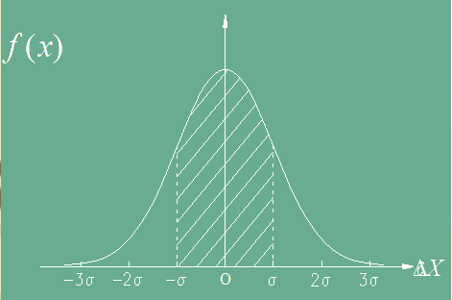
4.1.1 测量与误差
随机误差的统计规律： 正态分布
① 单峰性
② 对称性
③ 有界性
Notes:
特征值——标准偏差（其平方为方差），是用来度量随机变量和其数学期望（即均值）之间的偏离程度。

Slide 38
4.1.1 测量与误差
绝对误差：指被测量某一次测量值x_{i}与真值A之差，或者多次等精度测量列的算术平均值近似为真值
相对误差：绝对误差的绝对值与真值的百分比值

Slide 39
4.1.1 测量与误差
精密度、正确度、精确度
精密度：重复测量结果相互接近的程度
描述测量结果重复性的优劣，反映了随机误差的大小
正确度：测量结果与真值接近的程度
描述测量结果正确性的高低，反映了系统误差的大小反映了总的误差情况
精确度：对测量结果的精密性与正确性的综合评价
反映了总的误差情况

Slide 40
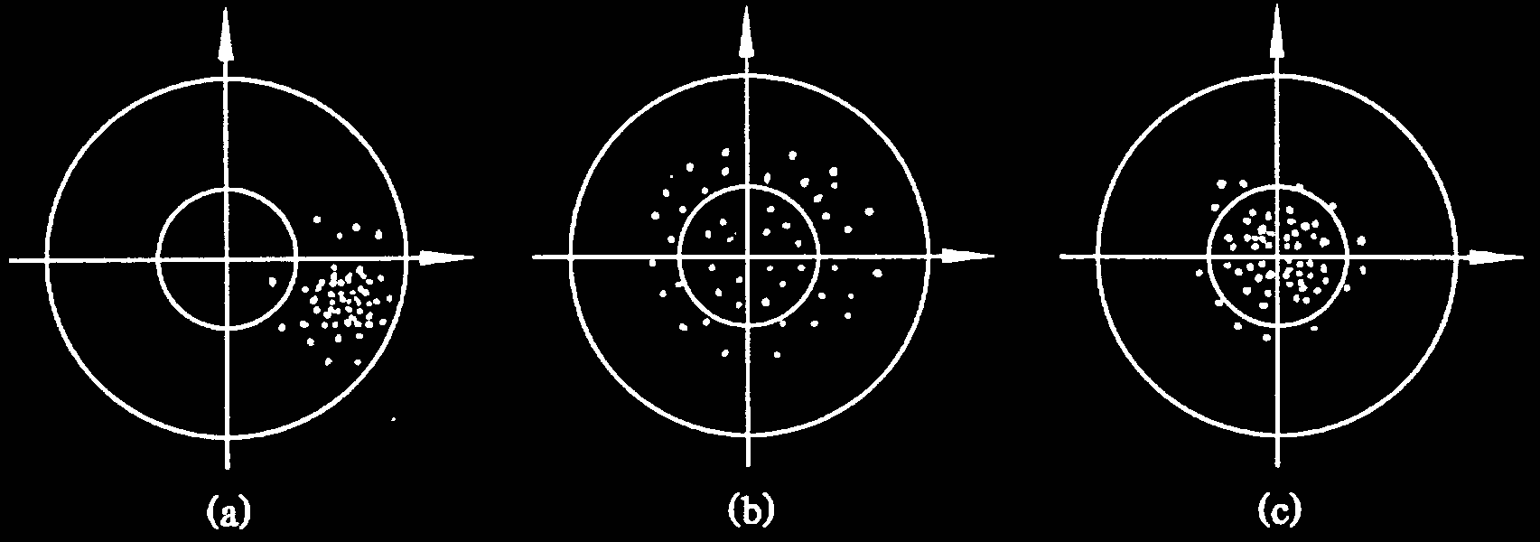
随机误差和系统误差的形象表示
4.1.1 测量与误差
子弹着靶点分布图
（a）随机误差小，系统误差大
（b）随机误差大，系统误差小
（c）随机误差和系统误差都小

Slide 41
4.1 测量、误差
4.1.1 测量与误差
4.1.2 测量列误差的估算

Slide 42
算术平均值比任一测量值更有可能接近真值A
4.1.2 测量列误差的估算
（1） 算术平均值（多次测量）
n次等精度重复测量结果
算数平均值为

Slide 43
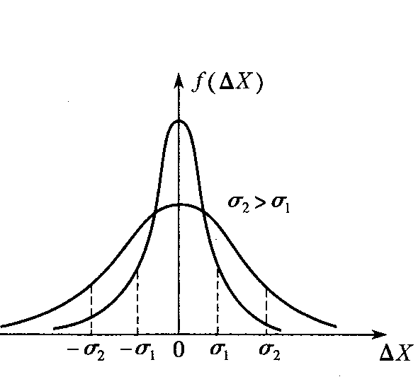
4.1.2 测量列误差的估算
（2）测量列的标准偏差
意义：
(1)s并不是一组测量列的真误差，它可以用来度量测量列的精密度（随机误差）： s大，表示测得值很分散，随机误差分布范围宽，测量的精密度低； s小，表示测得值很密集，随机误差分布范围窄，测量的精密度高。
（2）作为随机误差的界限，也可以用作错误数据的粗略剔除，把（x-3 s ，x+3 s ）定为界限，超过的剔除。
Notes:
描述的是n次测量中随便某次结果相对于这n次测量的平均值的分散程度。

Slide 44
4.1.2 测量列误差的估算
（3）算术平均值的标准偏差（重点掌握）
从 表达式可知，n越大， 越小。n一般取值
算术平均值标准偏差的意义：
表示 在区间 的概率为P = 68.3%。
表示 在区间 的概率为P = 95.0%。
表示 在区间 的概率为P = 99.7%。
Notes:
描述的是这n次测量所得到的1个平均值相对于真值的分散程度，可用于一定程度上评估测量结果的好坏。

Slide 45
4.1.2 测量列误差的估算
（4） 测量结果的表示
表示方法1：
表示方法2：
百分误差

Slide 46
4 物理实验的基础知识
4.1 测量、误差
4.2 有效数字及其运算法则
4.3 数据处理方法

Slide 47
4.2 有效数字及其运算法则
4.2.1 有效数字的定义、构成和意义
4.2.2 仪器读数、记录与有效数字
4.2.3 有效数字的运算法则
4.2.4 关于有效数字的几点说明

Slide 48
4.2.1 有效数字的定义、构成和意义
定义：正确和有效地表示测量结果的数字。
通常有效数字指数据左起第一位非零数起,到第一位欠准数止的全部数字。
如：0.08040 kg
构成：所有的准确位+1位欠准位（估读位）。
如：用米尺测量铅笔长度：14.92 cm
意义：有效数字既反映了测量结果的大小，又反映了测量结果的不确定度。有效数字中欠准位所在位置反映了不确定度的大小。

Slide 49
4.2.2 仪器读数、记录与有效数字
1、在记录数据时，应读到仪器的最小分度，若能估读的则必须估读一位。
(1)直尺、卷尺类。
47.6mm

Slide 50
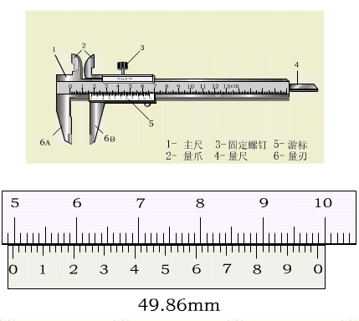
4.2.2 仪器读数、记录与有效数字
(2)游标类量具（游标卡尺、分光计度盘、大气压计等）
读到卡尺分度值。
多不估读（50分度）
特殊情况（10分度）估读到游标分度值的一半。
49.86mm

Slide 51
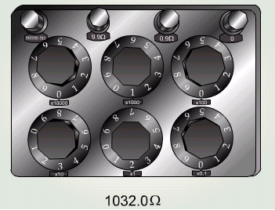
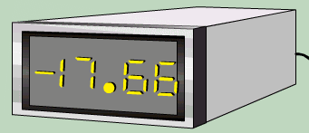
4.2.2 仪器读数、记录与有效数字
(3)数字式仪表及步进读数仪器（电阻箱、电桥、电位差计、数字电压表等）
不需估读。
1032.0Ω

Slide 52
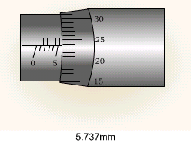
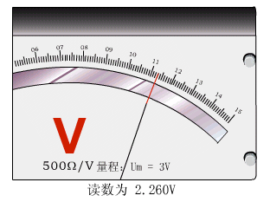
注意指针指在整刻度线上时读数的有效位数。
4.2.2 仪器读数、记录与有效数字
(4)指针式仪表及其它器具。
读数时估读到仪器最小分度的1/2～1/10(常规)
或使估读间隔不大于仪器基本误差限的1/5～1/3
5.737mm
2.260V

Slide 53
4.2.2 仪器读数、记录与有效数字
2、0在数字之间或末尾时，均属有效数字，代表小数的0不是有效数字。当仪器显示的最后一位或估读位是0时，则0必须记录。
例如：9.80、9.00是三位有效数字，0.0900、0.503也是三位有效数字。
3、在变换单位时，为了不改变有效数字的位数，一般采用科学记数法。
例如：10.6mm = 1.06×10⁻²m = 1.06×10⁻⁵km（而不应写成0.0000106km） = 1.06×10⁴μm（写成10600μm则为5位有效数字）。

Slide 54
4.2.3 有效数字的运算法则
加减运算：以最靠前的欠准位为准。尾数四舍六入五凑偶
加减运算可能会改变测量结果的有效数字位数
4.178 + 21.3 ≈ 4.18+21.3 ≈ 25.48 ≈ 25.5
123+10.5=133.5 ≈134
122+10.5=132.5 ≈132
26.65-23.208=3.442 ≈3.44

Slide 55
4.2.3 有效数字的运算法则
乘除运算：以参与运算的最少的有效数字为准
123×10.45 =1285.35≈1.29×10³
科学计数法
乘方、开方运算：与底数的有效数字位数相同
对数运算：小数部分的位数与真数的位数相同

Slide 56
4.2.4 关于有效数字的几点说明
由左边第一位不是“0”的数字开始到第一位欠准位所有的数字都是有效数字。
数字中间及末尾的“0”都是有效数字。
单位换算不能改变有效数字位数。
中间计算结果可以多保留一位有效数字，但最后结果只保留一位欠准位。

Slide 57
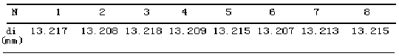
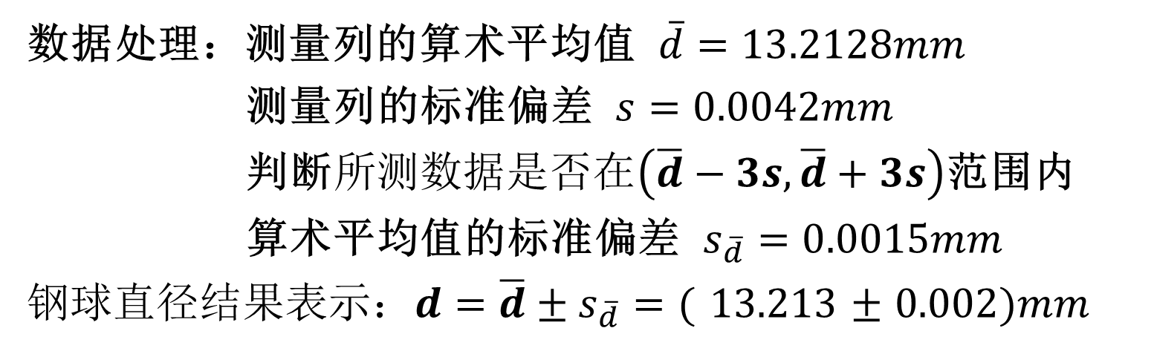
例：用螺旋测微仪（NO.5310）测一铁球的直径d，原始记录如表1所示。
表一 测量钢球直径数据记录表
数据处理：测量列的算术平均值 $\overline{d}=13.2128mm$
测量列的标准偏差 $s=0.0042mm$
判断$所测数据是否在\left(\overline{d}−3s,\overline{d}+3s\right)$范围内
算术平均值的标准偏差 $s_{\overline{d}}=0.0015mm$
钢球直径结果表示：$d=\overline{d}±s_{\overline{d}}=($ $13.213$ $±$ $0.002)mm$
尾数四舍六入五凑偶

Slide 58
4 物理实验的基础知识
4.1 测量、误差
4.2 有效数字及其运算法则
4.3 数据处理方法

Slide 59
4.3 数据处理的基本方法
4.3.1 列表法
4.3.2 作图法
4.3.3 逐差法
4.3.4 最小二乘法和线性拟合

Slide 60
4.3.1 列表法
特点：数据表达清晰醒目，富于条理，有助于反映数据对应关系。
遵循原则：
三线表 (要有表头)
各栏目标明名称和单位(单位写在标题栏中)
表中主要为原始测量数据(重要中间结果可列入)
栏目顺序应简明、齐全、有条理
表中数据正确反映结果的有效数字

Slide 61
4.3.1 列表法
举例
表2.7 空气γ值数据记录
次数 | P₁(mV) | T₁(mV) | P₂(mV) | T₂(mV)
1 | 133.5 | 1495.6 | 23.1 | 1495.5
2 | 134.8 | 1499.5 | 24.0 | 1498.9
3 | 138.5 | 1493.2 | 26.1 | 1493.2

Slide 62
4.3.2 作图法
特点：可直观地表示出数据间的关系及变化情况。
分类：可分为图示法和图解法。
遵循原则：
作图需用坐标纸。
坐标轴的选择和坐标轴单位的标定要根据实验数据的有效数字来确定。
适当选择坐标轴的起点和比例。
标点要分明。
要有标头

Slide 63
4.3.2 作图法
(一) 作图步骤
以伏安法测电阻实验数据作图来说明：
表：伏安法测电阻实验数据记录表
1.选择合适的坐标分度值，确定坐标纸的大小
坐标分度值的选取应能反映测量值的有效位数，一般以 1-2mm对应于测量仪表的仪表误差。
根据表数据U 轴可选1mm对应于0.10V，I 轴可选1mm对应于0.20mA，并可定坐标纸的大小（略大于坐标范围、数据范围） 约为130mm×130mm。

Slide 64
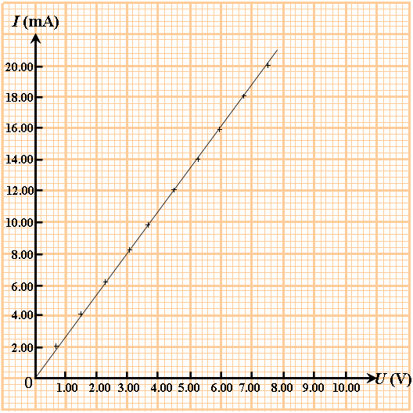
4.3.2 作图法
2. 标明坐标轴：
用粗实线画坐标轴，用箭头标轴方向，标坐标轴的名称或符号、单位,再按顺序标出坐标轴整分格上的量值。
3.标实验点：
实验点可用“ ”、“ ”、“ ”等符号标出（同一坐标系下不同曲线用不同的符号）。
4. 连成图线：
用直尺、曲线板等把点连成直线、光滑曲线。一般不强求直线或曲线通过每个实验点，应使图线两边的实验点与图线最为接近且分布大体均匀。

Slide 65
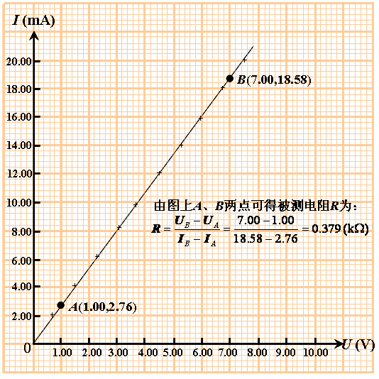
4.3.2 作图法
5.标出图线特征：
在图上空白位置标明实验条件或从图上得出的某些参数。如利用所绘直线可给出被测电阻R大小：从所绘直线上读取两点 A、B 的坐标就可求出 R 值。
6.标出图名：
在图线下方或空白位置写出图线的名称及某些必要的说明。
至此一张图才算完成
电阻伏安特性曲线

Slide 66
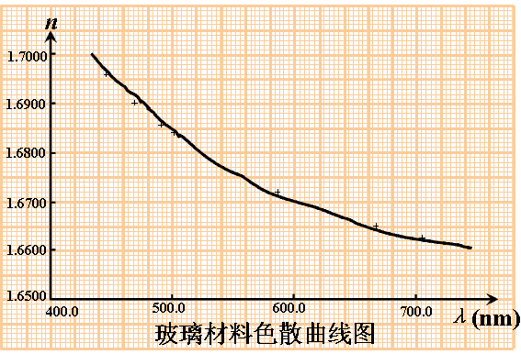
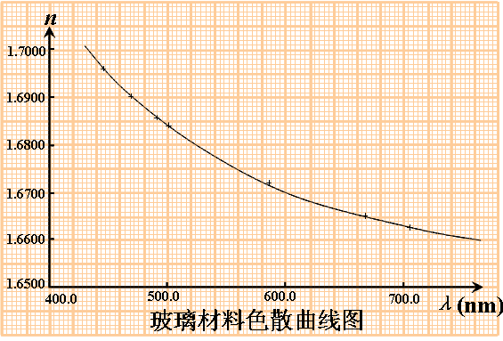
4.3.2 作图法
不当图例展示：
曲线太粗，不均匀，不光滑。应该用直尺、曲线板等工具把实验点连成光滑、均匀的细实线。
改正为：

Slide 67
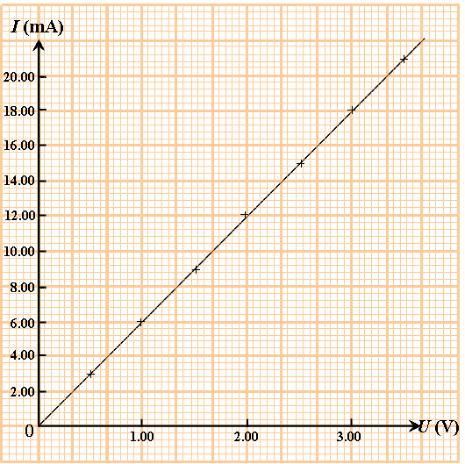
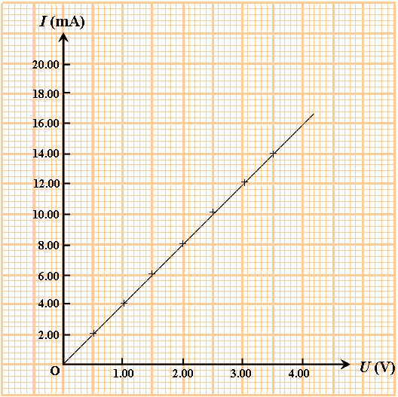
4.3.2 作图法
改正为：
横轴坐标分度选取不当。横轴以3 cm 代表1 V，使作图和读图都很困难。实际在选择坐标分度值时，应既满足有效数字的要求又便于作图和读图，一般以1 mm 代表的量值是10的整数次幂或是其2倍或5倍。
电学元件伏安特性曲线

Slide 68
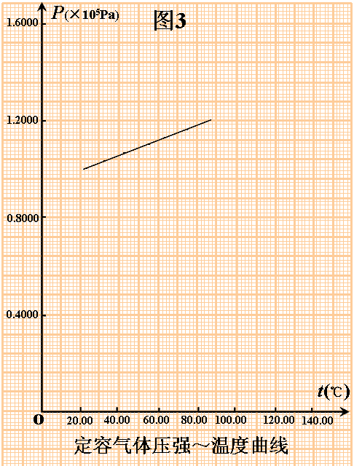
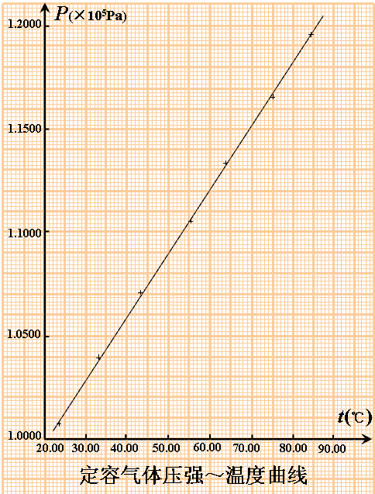
改正为：
4.3.2 作图法
图纸使用不当。实际作图时，坐标原点的读数可以不从零开始。

Slide 69
4.3.3 逐差法（重点掌握）
特点：一般用于处理等间距线性变化测量所得到的数据（为了提高数据的利用率，例如在光杠杆测杨氏模量中有应用）
例：测量结果：x₁, x₂, x₃, x₄, x₅, x₆, 求平均的Δx
x₁, x₂, x₃,
x₄, x₅, x₆,

Slide 70

4.4 物理实验规范
4.4.1实验过程操作规范
4.4.2实验数据记录规范

Slide 71
实验操作规范
要求仪器设备安排整齐有序，仪器调整思路清楚，严格按照操作步骤，牢记操作主要注意事项，原始数据的记录正确无误。
1．实验方案和实验条件符合实验要求，实现最佳化。
2．仪器调整思路清楚，操作规范严格，牢记操作注意事项。

Slide 72
3．实验中应随时注意观察并记录各种实验现象，严格遵守边观测、边读数、边记录的原则。
4．原始数据和实验条件必须记录在表格中。
5．实验结束，仪器还原，桌面和凳子收拾整齐。经过指导老师检查许可以后，才能离开实验室。

Slide 73
严禁先记在草稿纸中，再誊到原始记录纸上的不良习惯。不得用铅笔记录数据。原始数据的有效数字必须正确。

Slide 74
力学实验规范
根据测量的物理量大小和精度要求合理地选定测量仪器。（重点是一些常用的基本力学量的测量器具）。
测量器具操作规范
1．米尺
（1）测量一般不从端边开始，以避免由于米尺端边磨损引入的误差。
（2）测量时需紧贴、对准和正视 。

Slide 75
测量器具操作规范
2．游标尺
(1)先读测零点，测记零点读数时要注明正、负号。
(2)一般把待测物体夹在钳口A、B 之间。
(3)保护刀口不被磨损，不允许被夹紧的物体在刀口内挪动(应尽量避免把物体从刀口上取下读数等)。
(4) 测内、外直径时要在最大处进行测量 。

Slide 76
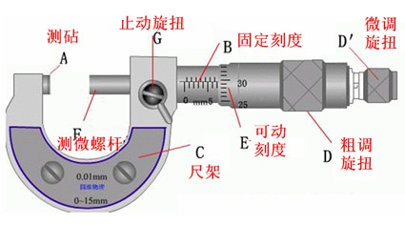
测量器具操作规范
3．螺旋测微器
（1）先读测零点，记录零点读数要注意正、负号。 （2）进行测量和读取数据时，在测量杆最后与测量砧或物体接触之前，必须使用棘轮。
（3）使用完毕，将测量杆和测量砧之间松开一段距离后，再放于量具盒中。

Slide 77
测量器具操作规范
5．电子秒表
（1）首次使用要仔细阅读操作说明书，学习和掌握各按钮的操作功能。
（2）检查秒表工作是否正常。
（3）进行按钮操作时，要敏捷、准确，注意需要某些同步操作要求，要配合好。
（4）手按秒表产生的误差一般为±0.2s

Slide 78
电学实验规范
1．严格遵守安全操作规程，注意用电安全，习惯于单手操作。
2．仪器使用前必须熟读仪器的使用说明书，了解仪器的主要性能参数，明确仪器的操作步骤和使用注意事项。
3．接线规范
（1）按电路图顺序整齐地摆好仪器、元件和开关的位置，并考虑操作的方便性。 电源应放在断开位置。
（2） 从最靠近电源的两端开始，用导线按电路顺序连接.当电路较为复杂时，先接主回路，再接支回路，一个回路接好，再接另一个回路，顺序串接，最后才把电源接入。

Slide 79
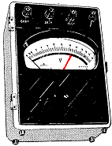
（3） 接线要牢靠，接触要良好。 长度上要留有余地，并防止短路。 不要在一个接线柱上过多地集中接线。通常电源正极（高电势）用红色或浅色导线连接，电源负极（低电势）用黑色或深色导线连接。
（4）合理地选择测量仪器的量程；注意电源、电表正、负的连接正确，一般开关置于靠近电源正极一侧。接线过程中，开关都应处在断开位置。变阻器滑动端的位置要适当。
指针偏转于量程三分之二左右为好！

Slide 80
4．在开始通电时，要严密观察各仪表的反应是否正常，并随时准备在工作异常时立即切断电源。 如果工作正常，按各仪器仪表的操作规范进行操作和测量。
5．实验结束后，先关断电源，将仪器拨到安全位置，经教师检查测量数据签字后再拆电路。 拆电路时，先从电源拆起，再拆其它部分. 拆完电路以后，把包括连接导线在内的实验器材放置整齐，恢复原位。

Slide 81
光学实验规范
1．光学仪器是根据光学原理制造的精密仪器。 使用时除了需要熟悉仪器结构和调节方法、认真细心进行调节外，实验中的各种现象，操作中的许多步骤，都需要有理论指导，做到实验和理论密切结合。
2．在光具座上进行的光学实验，必须满足近轴光线条件。在进行观测前，先做好共轴调节，使各光学元件的主光轴重合，并且使该光轴与光具座导轨平行。
共轴调节的方法是先靠目视来判断，使它们之间大致共轴；再利用自准法或共轭法进行精确调节 。

Slide 82
3．判断成像清晰位置
为了准确地找到像的最清晰位置，可采用左右逼近法读数，取其平均值作为最清晰的像位。
4．消除视差
在光学仪器中，当用十字叉丝读取像的位置时，有时观测者的眼睛从不同角度看去会感觉它们的相对位置有变动，这就是视差。 在读数时，必须消除视差。
5．消除回程差
光学仪器大多是精密的机械装置，由于机械传动机构总存在一定的间隙，它们都存在回程差。 因此，在测量读数过程中，传动机构的调节只能向一个方向移动。

Slide 83
6．光学元件的保护
光学元件是光学仪器的核心部件，它极易因破损、磨损、污损、发霉、腐蚀而损坏，在使用和维护时必须严格遵守操作规则。
（1）必须在了解仪器的使用方法和操作要求以后，才能进行调整和使用仪器。
（2）仪器应轻拿、轻放、防尘，勿受震动，不许私自拆卸。
（3）对于仪器的精密机械部分，要严格按操作规程进行调节，动作要轻，要做到全神贯注。

Slide 84
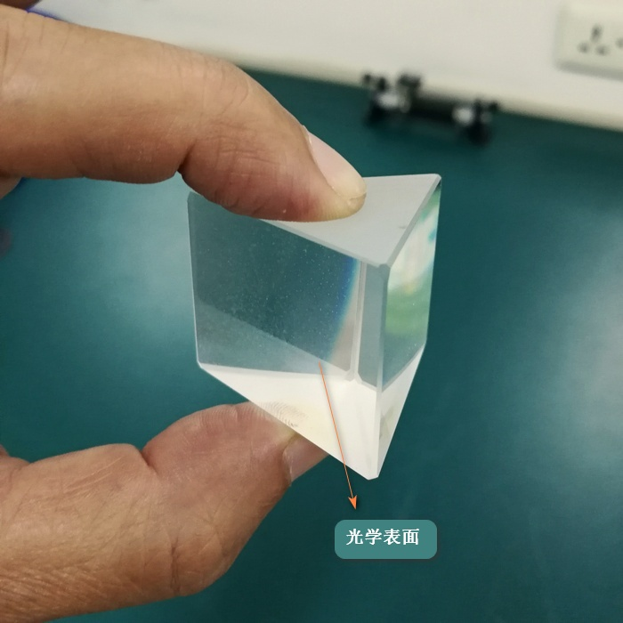
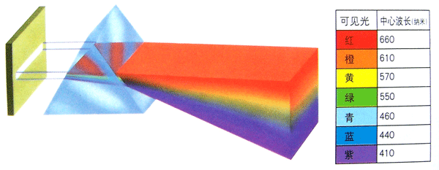
（4）不能用手触摸器材的光学表面，取用时只能接触非光学表面部分，如磨砂面、边缘等。

Slide 85
（5）不要对着光学元件说话、打哈气、咳嗽、打喷嚏。
（6）光学表面如有轻微的污痕，可用擦镜纸轻轻地拂去。 若有严重污痕，要用乙醚、丙酮或无水酒精等清洗（镀膜面不宜清洗）。
（7）除实验规定外，不允许任何溶液接触光学表面。
（8）仪器和元器件用完后，随即放回箱内或加罩保存。 在存放仪器和元器件的箱内，应放置干燥剂，以防仪器受潮和玻璃表面发霉。

Slide 86
3.4 物理实验规范
3.4.1 基本测量方法
3.4.2 实验过程操作规范
3.4.3 实验数据记录规范

Slide 87
3.4.3 实验数据记录规范
物理量名称、单位、符号与单位制
对用于定量描述物理现象的物理量，它具备有4个要素 (以加速度为例)——
量的名称 重力加速度
量的符号 g ， g
单位名称 米 / 秒² ，米 · 秒⁻²
单位符号 m / s², m · s⁻²
在纬度45°海平面上，精确测得物体的重力加速度 g=9.80665m／s²

Slide 88
物理量名称、单位、符号与单位制
任何一个物理量(Physical quantities)A，都是一个数值{A}与一个单位[A]的乘积。
A = {A} · [A]
∵ 量 / 单位 = 数值
∴ 量 = 数值 ╳ 单位

Slide 89
《中华人民共和国计量法》规定，国家采用以国际单位制(SI单位制)为基础的法定计量单位制。 法定计量单位包括
SI基本单位(7) 米m,千克kg,秒s,安A,开K,摩mol,坎cd
SI辅助单位(2) 弧度rad，球面度sr
导出单位(19) Hz,N,Pa,J,W,C,V,F,Ω,ºC,T,….
国家选定非SI单位(10) a ,d,min,h,t,eV,l,….
倍数、分数单位词头(16) 艾E10¹⁸, 拍P10¹⁵, 太T10¹², G吉10⁹,…., 纳n10⁻⁹, 皮p10⁻¹², 飞f10⁻¹⁵, 阿a10⁻¹⁸,

Slide 90
法定(SI)单位的使用方法(举例)
单位名称
例如比热容的单位名称读为“焦耳每千克开尔文”，表示为“焦耳/千克开”or “J/kgK” 例如加速度的单位名称读为“米每二次方秒”，表示为“米/秒²”or “m/s²”
单位符号(国际符号和中文符号)
例如密度的单位读为“千克每立方米”，中文符号为“千克/米³”，国际符号为kg / m³, 或kg •m⁻³

Slide 91
3 使用规则 ▼ 单位名称只用于叙述性文字中，单位符号在公式、数据表、曲线图、刻度盘、标牌等地方，也用于叙述性文字中。单位符号一般指国家符号。
▼ 单位名称必须整体使用.如“摄氏xx度”是错误的。
▼ 使用倍数、分数单位时，量值选取规范为，数值一般处于0.1 – 1000之间. 例如 1.2×10⁴ N， 应该写为 12 kN 0.003 94 m， 应该写为 3.94 mm 1401Pa， 应该写为 1. 401 kPa 3.1 ×10⁻⁸ s， 应该写为 31 ns ……………

Slide 92
▼ 不许使用重复词头. 如毫微米mμm，只能用 nm
微微米μ μm , 只能用 pm …
▼ 组合单位加词头时，只能加在第一个单位前。 如kN•m，不能是N• km， kPa•s，不能是Pa• ks， …

Slide 93
实验数据记录内容
♦ 日期，时间，地点，合作者
♦室温，气压，有关环境条件
♦仪器名称、编号、型号、规格、原理图或装置图
♦ 实验对象：材料或样品的名称、来源、编号
♦ 实验操作过程描述
♦ 原始数据，包括观测的物理现象
♦ 实验中发生和发现的问题

Slide 94
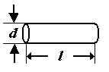
原始数据记录表格举例 —测量圆柱体体积 V
游标卡尺零点读数 0.00 mm
螺旋测微计零点读数 -0.01 mm
表1 圆柱体积测量数据记录表
游标卡尺零点读数 0.00mm
螺旋测微器零点读数 -0.01mm
No.
1
2
3
4
5
6
7
l (mm)
8.123
8.129
8.124
8.120
8.125
8.120
8.123
d (cm)
12.725
12.720
12.720
12.725
12.723
12.721
12.724
物理量
单位
测量值

Slide 95
预习报告、实验报告规范
1．实验目的__写明实验主要内容和具体任务。
2．实验仪器__记录主要仪器的名称、型号和主要性能参数。
3.实验内容。
4.实验装置图。
5．设计原始数据和实验条件的记录表格。

Slide 96
实验记录应注意
1、原始数据是从仪器上直接读出、未经任何处理的数值。
2、实验记录（包括画图和数据表）应该用钢笔或圆珠笔书写在专用的实验原始记录纸上。
3、原始数据一定 要记录在表格中，并以符号的形式标明物理量的名称和单位。
4、在观测过程中，边读数据，边记录。

Slide 97
数据整理和实验报告
1、数据整理
♦要求在测量结束后立即整理数据，以便发现疑问能够及时补充测量。 一般在整理完数据，再收拾仪器。
2、实验报告（用钢笔或圆珠笔）
♦ 书写实验报告要求使用实验报告纸！。
♦ 实验报告要求字迹清楚，语言规范，叙述准确。

Slide 98
实验报告规范
实验报告要求字体端正，文字简练，数据齐全，图表规范，计算正确，分析要充分、具体、定量和定性。
1．实验名称、实验目的、实验仪器、实验原理、实验步骤、实验数据记录与数据处理、分析与讨论。
2．实验条件、原始数据和简单的、重复性的数据处理（包括中间和最终结果）一起重新列成表格，避免繁杂的数式重复罗列；较为复杂的单次计算，则必须有包括公式、数式等的计算全过程。
3．不得有抄袭或修改原始数据的行为。
4．计算数据时必须同时计算不确定度，用科学表达式单独写出中间结果和最后的实验结果。

Slide 99
5．每个数据和不确定度计算结果，必须严格按照有效数字运算法则表示。
6．数据和不确定度都要写明单位。原始数据采用仪器读数的单位；但运算后便要换成统一的国家法定SI制单位。
7．明确地写出最后结果，并对自己得出的结果（包括测量值和测量精度）进行具体、定量的结果分析。
8．进行误差分析，分清各种影响因素的误差性质，进行定量和半定量估计，找出主要误差因素，提出改进办法。

Slide 100
谢 谢！

